Slide 1
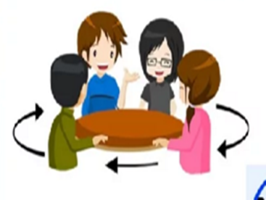
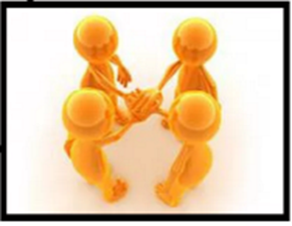
СТРАТЕГИЯ СМЫСЛОВОГО ЧТЕНИЯ И РАБОТА С ТЕКСТОМ
АКТИВНЫЕ МЕТОДЫ ОБУЧЕНИЯ
Афанасьева Г.А.
учитель начальных классов МАОУ Домодедовской СОШ№12 им. полного кавалера ордена Славы В.Д.Преснова

Slide 2
ЧИТАТЕЛЬСКАЯ ГРАМОТНОСТЬ
Это способность человека понимать и использовать письменные тексты, размышлять о них и заниматься чтением для того, чтобы достигать своих целей, расширять свои знания и возможности, участвовать в социальной жизни.
Таким образом, более высоким уровнем восприятия прочитанного считается формы работы на уроке «Чтение ради размышления»

Slide 3
ЭТАПЫ УРОКА
Предтекстовый
Текстовый
Послетекстовый
СИНГАПУРСКАЯ ТЕХНОЛОГИЯ ОБУЧЕНИЯ
Технология продуктивного чтения
Технология критического мышления
Технология проблемного диалога

Slide 4
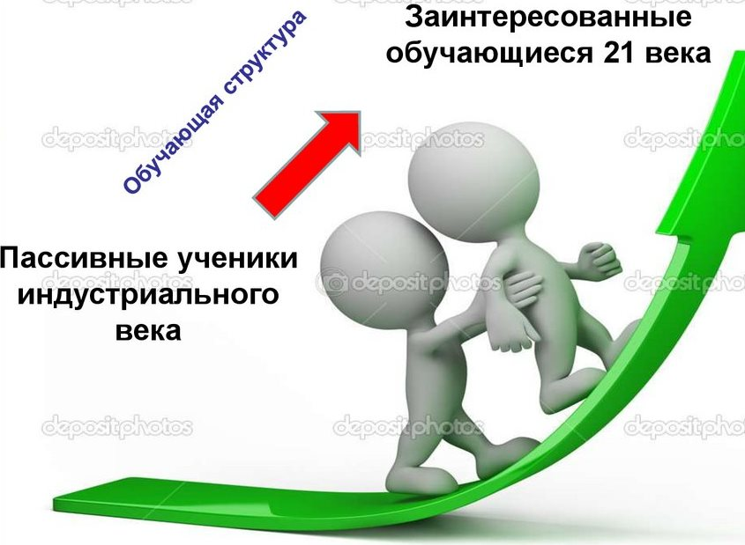
СИНГАПУРСКАЯ ТЕХНОЛОГИЯ ОБУЧЕНИЯ В НАЧАЛЬНОЙ ШКОЛЕ

Slide 5
ЗНАКОМСТВО С СИНГАПУРСКОЙ ТЕХНОЛОГИЕЙ

Slide 6
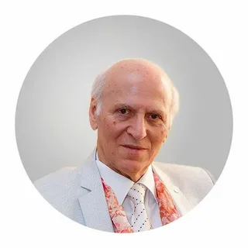
Знаете ли вы, почему к сингапурской системе такой интерес?
Это очень маленькая страна, но она имеет одну из лучших в мире государственную систему образования. Юные граждане Сингапура показывают лучшие в мире результаты.
В основе сингапурской методики обучения
система кооперативного обучения доктора Спенсера Кагана, бывшего советского специалиста
идеи известного русского психолога Льва Выготского, советских педагогов Давыдова и Эльконина, методические приемы педагогов 90-х
опорные конспекты В. Шаталова, гуманная педагогика Ш.Амонашвили и др. Однако в Восточной Азии их довели до технологии.

Slide 7
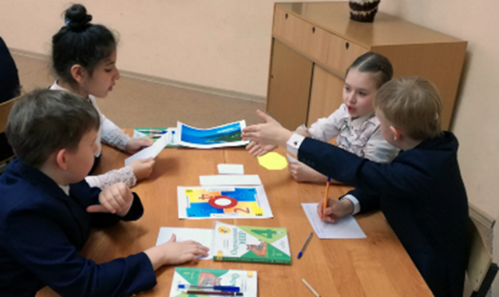
УНИКАЛЬНОСТЬ СИНГАПУРСКОЙ МЕТОДИКИ
Большую часть урока говорят сами дети, а учитель только направляет ход занятия. Здесь каждому участнику дается задание, он его выполняет, и потом вся группа делится своим мнением. Дети учатся взаимодействию. Они обучают друг друга, экономя время учителя.
Каждый ученик периодически примеряет на себя роль учителя, объясняя своими словами соседу суть вопроса, и наоборот.
А педагог осуществляет так называемый «включенный контроль»: слушая по очереди одного из представителей микро группы, оценивает их, корректирует, помогает и направляет.

Slide 8
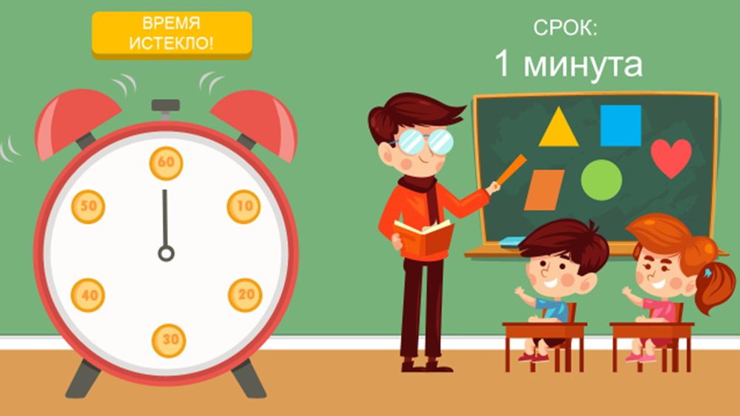
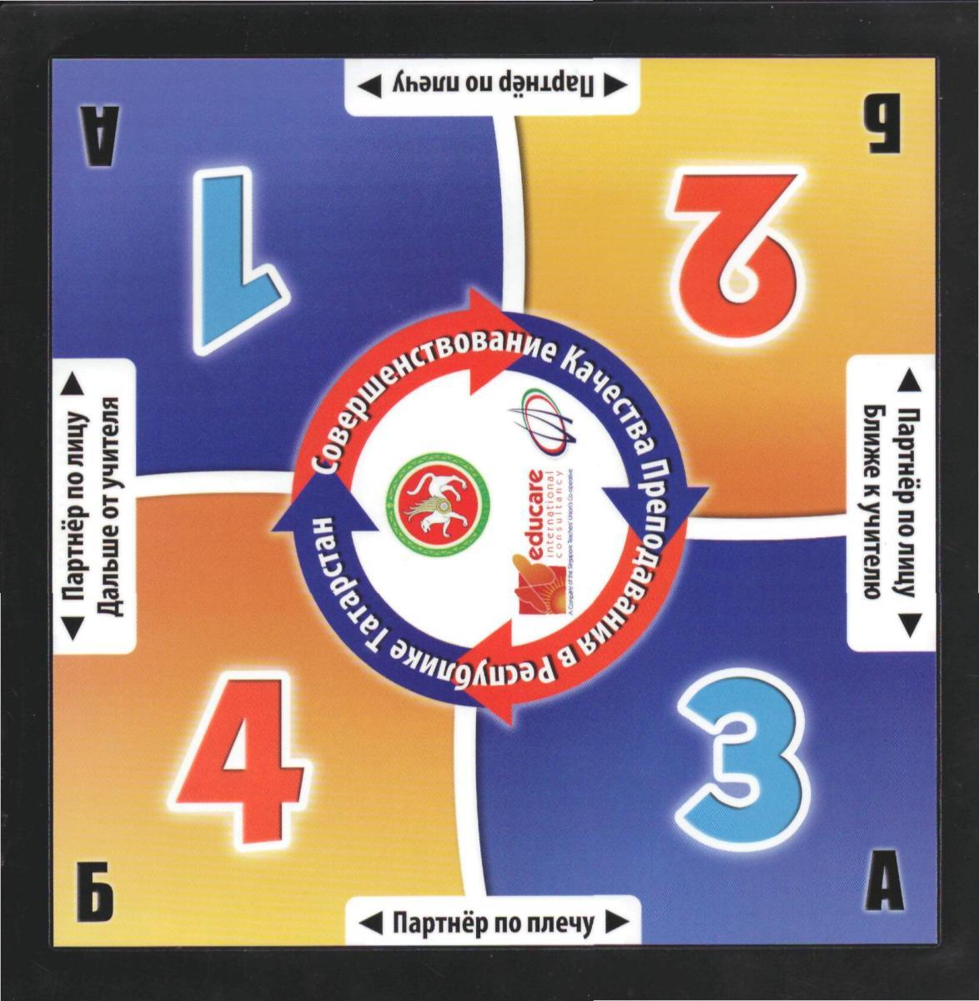
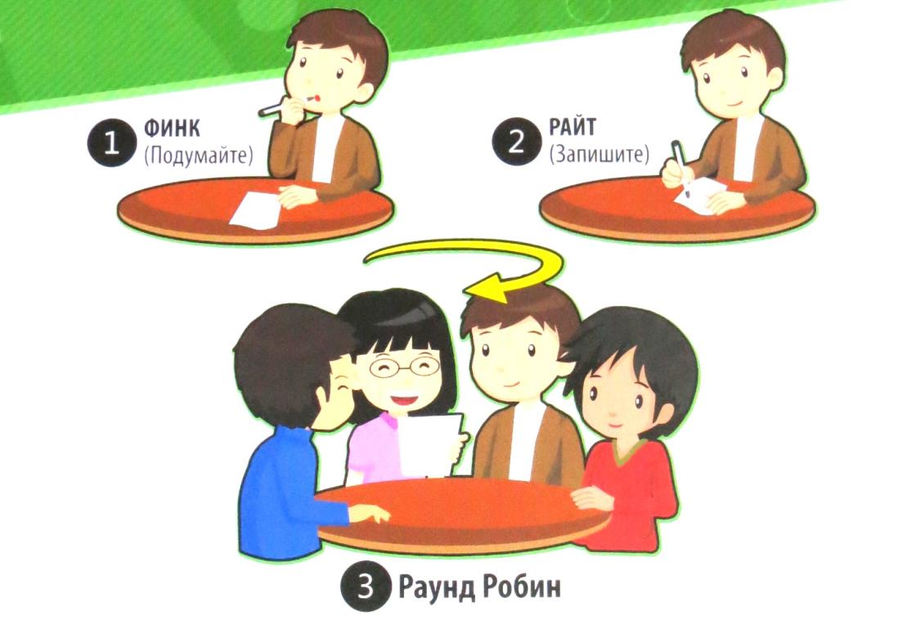
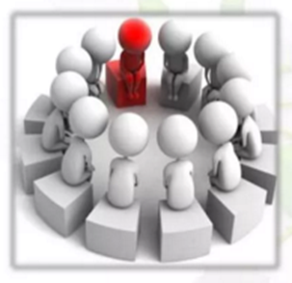
ХОД ЗАНЯТИЯ
Каждая структура имеет жесткие рамки и собственное название. Всего структур около 250. Структуры этой системы звучат на английском языке.

Slide 9
1 ЭТАП ВЫЗОВ ИЛИ ЧТО Я ЗНАЮ? (ПРЕДТЕКСТОВЫЙ ЭТАП)
ГРУППОВАЯ РАБОТА
1 ГРУППА - БИОГРАФЫ
ИЗУЧЕНИЕ БИОГРАФИИ
В.М.Гаршина
2 ГРУППА – Герпетологи ПОДГОТОВКА СООБЩЕНИЙ О ЖАБАХ
3 ГРУППА – ФЛОРИСТЫ
СООБЩЕНИЕ О РОЗАХ
В течении урока высказывают свою точку зрения

Slide 10
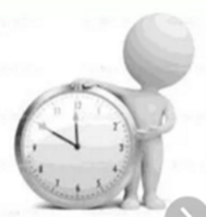
ПРИЁМЫ
1 приём
МЭНЭДЖ МЭТ
( управление классом)
3 приём
Использование сюжетной таблицы
4 приём
ДЖОТС ТОСТ
(запишите мысль)
5 приём
ТЭЙ ОФ – ТАЧ ДАУН
(взлёт – посадка)
2 приём
«МОЗГОВАЯ АТАКА»
6 приём
ИНСАЙД – АУТСАЙД СЕРКЛ («карусель» или «внутренний и внешний круг»
8 приём
КЛАСТЕР
7 приём
КЛОКС БАДДИС
(«друзья по времени)

Slide 11
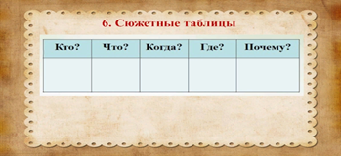
«ТАБЛИЦА – СИНТЕЗ»
важные моменты | на чем задержался взгляд | почему этот фрагмент заинтересовал (анализ)

